Slide 1



Slide 2
Universidad Autónoma del Estado de México
Facultad de Economía.
Licenciatura en Relaciones Económicas Internacionales
DERECHO INTERNACIONAL PÚBLICO.
(8 Créditos)
Tema: ORGANIZACIONES INTERNACIONALES
Elaboró: Dra. en C. E. Gabriela Margarita Pérez Vargas.
Septiembre de 2018.

Slide 3

CONTENIDO
Guion Explicativo (Justificación Académica) ORGANIZACIONES INTERNACIONALES Introducción Definición Rasgos Característicos Atributos Estructura Orgánica Requisitos Conclusiones Referencias | 4 7 8 12 15 20 25 31 38 40

Slide 4
GUION EXPLICATIVO
(Justificación Académica)
Propósito de la Unidad de Aprendizaje
Propósito de la Unidad de Competencia
Guía para el uso del material

Slide 5

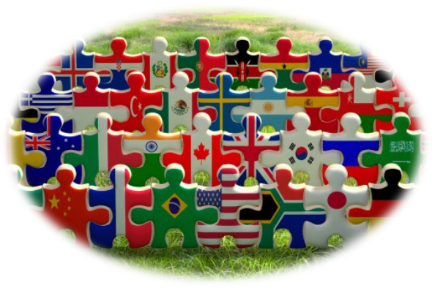
GUION EXPLICATIVO
(Justificación Académica)
Propósito de la Unidad de Aprendizaje.
.
Analizar a los sujetos del derecho internacional público, desarrollando conocimientos en la esfera mundial, a fin de obtener una visión crítica de los principales problemas que tiene ante sí el derecho internacional público, y de esta manera poder apreciar su impacto en las relaciones internacionales.
Este propósito hace referencia a la unidad de aprendizaje “Derecho Internacional Público” que se oferta en la licenciatura de Relaciones Económicas Internacionales, dentro del núcleo de formación sustantivo, con carácter obligatorio y un valor de 8 créditos.

Slide 6
Guión Explicativo
PROPÓSITO de la unidad de competencia
Describir los atributos, la estructura y el ámbito de competencia de las organizaciones internacionales, como sujetos de derecho internacional público para comprender su voluntad propia e independiente a la de los Estados que le dieron origen.
Este es el propósito que refiere la Unidad de Competencia 4 “Organizaciones Internacionales”.
El tiempo destinado para desarrollar el presente tema en el aula es de 2 clases.
Guía para el uso del presente material: esta presentación cuenta con un sistema de almacenaje con dimensiones y materiales adecuados: Microsoft PowerPoint 2016. Está diseñada en forma clara y sencilla, y presenta lo más sobresaliente respecto al tema: Organizaciones Internacionales. (Unidad de Competencia 4).

Slide 7

Organizaciones Internacionales

Slide 8
Introducción

Slide 9
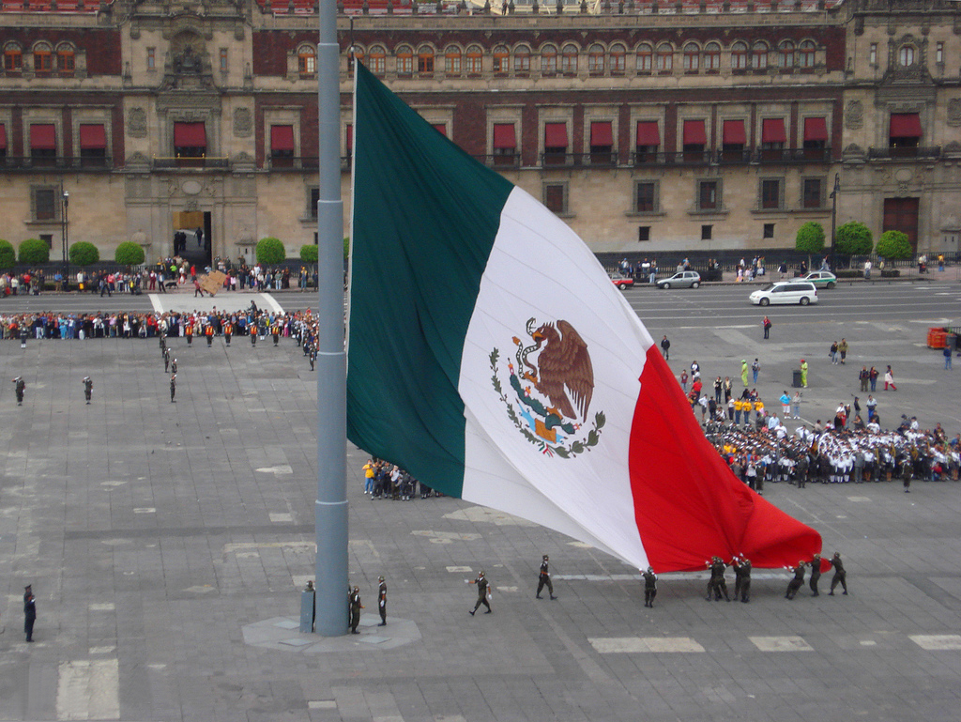

El derecho internacional contemporáneo ha sido testigo de la aparición de nuevos actores en su escenario. Estos nuevos sujetos son las organizaciones internacionales, las cuales presentan características similares y a la vez muy disímiles con respecto a los sujetos del derecho internacional clásico: los Estados.

Slide 10

La diversidad de sujetos de derecho internacional está en aumento, en la actualidad el nacimiento de muchas Organizaciones Internacionales, es un ejemplo de ello. Esto nos lleva a la necesidad de analizar cuál es el panorama real de dichas organizaciones, sus características y su integración con los otros actores en el plano internacional.

Slide 11

Las organizaciones internacionales como sujetos indiscutibles del derecho internacional, son motivo de análisis en el desarrollo del presente material, por tener características propias que las singularizan de los otros sujetos, creadas por medio de un tratado internacional, y una vez creadas se diferencian de los estados que le dieron origen, tienen una voluntad propia, independiente; porque su ámbito de competencia no es territorial sino funcional, es decir, su competencia se refiere a ciertas materias (económicas, culturales, políticas, etcétera); y además en su actividad exterior están reguladas por el derecho internacional.

Slide 12
Definición

Slide 13
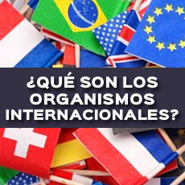
Organización Internacionales:
Las Organizaciones Internacionales son entidades intergubernamentales, establecidas por un acuerdo internacional dotadas de órganos permanentes propios e independientes encargados de gestionar intereses colectivos y capaces de expresar una voluntad jurídica distinta de la de sus miembros.

Slide 14
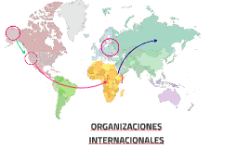
Las Organizaciones Internacionales son creadas por la voluntad concurrente de Estados soberanos, pero una vez que se ha aprobado su tratado constitutivo las mismas adquieren una relativa independencia respecto a los Estados miembros.

Slide 15
Rasgos característicos

Slide 16
Rasgos característicos
CARÁCTER INTERESTATAL
CARÁCTER VOLUNTARIO
COMPETENCIA PROPIA
COOPERACIÓN ENTRE LOS MIEMBROS
ÓRGANOS PERMANENTES
VOLUNTAD AUTÓNOMA
RASGOS CARACTERÍSTICOS

Slide 17
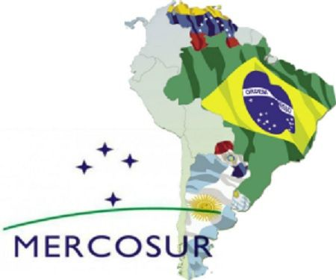
La Organización Internacional como sujeto de derecho tiene seis rasgos característicos:
1. Carácter interestatal: la organización es una asociación de Estados soberanos.
2. Carácter voluntario: son creadas por la voluntad libremente expresada de los Estados, la cual se plasma en el tratado constitutivo.

Slide 18
La Organización Internacional como sujeto de derecho tiene seis rasgos característicos:
3. Órganos permanentes: estos aseguran su continuidad como sujeto y las diferencian de las conferencias internacionales, las cuales son celebradas por un tiempo determinado y luego se disuelven (aunque en muchos casos han sido el punto de partida de futuras organizaciones internacionales).
4. Voluntad autónoma: el proceso de adopción de decisiones permite que las organizaciones expresen una voluntad jurídicamente distinta a la de sus Estados miembros.

Slide 19
La Organización Internacional como sujeto de derecho tiene seis rasgos característicos:
5. Competencia propia: a diferencia de los Estados, cuya potestad es plena, las organizaciones tienen una serie de poderes definidos en su carta constitutiva, los cuales limitan su accionar al cumplimiento de sus fines. Las organizaciones sólo tienen las facultades reconocidas expresamente en su carta y todas aquellas otras que sean necesarias para lograr sus objetivos (los cuales deben estar en la misma carta).
6. Cooperación entre los miembros: en miras a la consecución de los fines propuestos en el tratado constitutivo.

Slide 20
Atributos

Slide 21

Atributos de las O.I.
Ius Tractatum
Ius Legationem
Locus Standi
No lo tienen ante la Corte Internacional de Justicia
Sólo pueden solicitar – Opiniones Consultivas

Slide 22
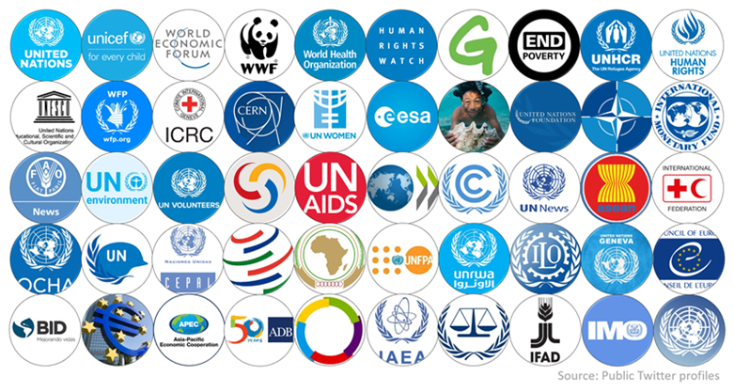
Atributos
Ius tractatum: las Organizaciones Internacionales pueden celebrar acuerdos en función de su capacidad inherente para concluirlos, sea o no enunciada a texto expreso o tácito tal capacidad.

Slide 23

Atributos
Ius legationem: las organizaciones internacionales lo ejercen en sus dos aspectos: el activo y el pasivo, ya que acreditan representantes ante los gobiernos de los estados miembros y a su vez reciben representantes acreditados ante ellas por los gobiernos de los estados y aún de otras organizaciones.

Slide 24

Atributos
Locus standi es un atributo que no lo poseen las organizaciones internacionales, ya que solo lo pueden ejercer los estados, pues son los únicos que tienen la posibilidad de comparecer ante los tribunales. Pueden sin embargo, solicitar opiniones consultivas de la Corte Internacional de Justicia.

Slide 25
Estructura Orgánica

Slide 26
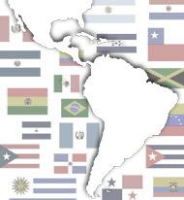
Las Organizaciones Internacionales necesitan para el cumplimiento de sus objetivos de una estructura orgánica. Los órganos que se pueden encontrar son los siguientes:
Órgano Deliberante
Órgano de Control
Órgano Consultivo
Órgano Ejecutivo
Organización Administrativa

Slide 27
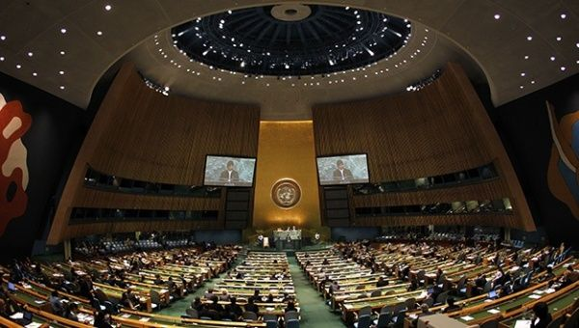
Estructura Orgánica
• Órgano deliberante: es el plenario, en el se reúnen todos los miembros. Pueden tener distintos nombres según la organización internacional a la que estemos haciendo referencia. Por ejemplo: en las Naciones Unidad se llama Asamblea, en la OIT se llama Conferencia, en la OMS se llama Congreso, en el FMI se llama Junta de Gobernadores.

Slide 28

Estructura Orgánica
• Órgano ejecutivo: Se puede llamar: Consejo, Comité Administrativo, Comité Ejecutivo. Por ejemplo: en el consejo del FMI los miembros están representados según su contribución; en dicho organismo vamos a encontrar una desigualdad real, los que tienen más votos son los de mayor importancia en el comercio internacional.

Slide 29
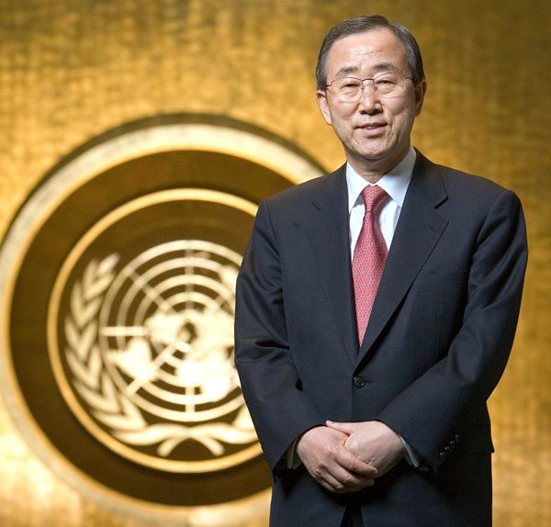
Estructura Orgánica
• Organización administrativa: generalmente cumple una función permanente, sus funciones son de carácter administrativo. Por ejemplo, la preparación de reuniones. Teóricamente debe estar totalmente desvinculada de la influencia de los estados miembros.

Slide 30
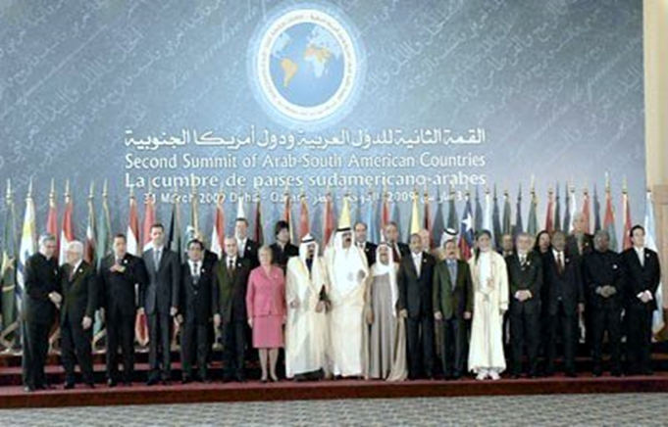
Estructura Orgánica
• Órgano de control. Existen de distintos tipos: jurídico, político, financiero.
• Órgano consultivo: en los mismos están representados más bien los intereses locales de los estados miembros.

Slide 31
Requisitos

Slide 32

Requisitos que requiere la Corte Internacional de Justicia para considerar como tal a una Organización Internacional:
  La necesidad de poseer personería jurídica internacional para que la organización pudiera cumplir sus cometidos.
  La existencia de órganos a los que se les ha encomendado el cumplimiento de tareas específicas.
  La existencia de obligaciones de los miembros con respecto a la organización. Ej. realización de aportes económicos.

Slide 33
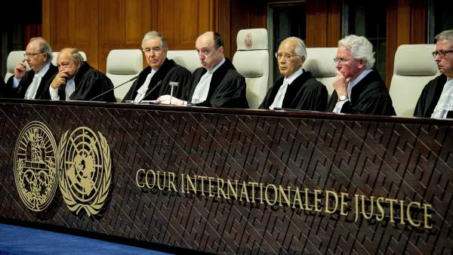
Requisitos que requiere la Corte Internacional de Justicia para considerar como tal a una Organización Internacional:
  La posesión de capacidad jurídica, privilegios e inmunidades en el territorio de sus miembros.
  La posibilidad de que la organización celebre acuerdos con sus miembros.

Slide 34
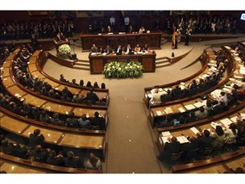
Las organizaciones internacionales no son el producto arbitrario de la decisión de los Estados, sino que responden a una necesidad práctica de mayor colaboración y diálogo entre los mismos, habiendo surgido muchas de ellas como conferencias reunidas para una ocasión específica y luego pasando a dar carácter permanente a sus órganos se establecieron como organizaciones.

Slide 35

Las Organizaciones Internacionales tienen como característica distintiva entre ellas el que pueden ser tanto restringidas a un ámbito geopolítico determinado (la Organizaciones de los Estados Americanos) o universales (Organización de las Naciones Unidas).
Las mismas a su vez pueden diferenciarse en cuanto sus competencias sean generales o especiales. Estas últimas sólo prevén la cooperación en actividades definidas, siendo ejemplos típicos los organismos especializados de las Naciones Unidas.

Slide 36

Organización de las Naciones Unidas
La Organización de las Naciones Unidas es un foro o lugar de reunión que prácticamente incluye a todas las naciones del mundo y proporcionan el mecanismo que ayuda a encontrar soluciones a las controversias o problemas entre países y a adoptar medidas en relación con casi todas las cuestiones que interesan a la humanidad. Estas cuestiones son analizadas de acuerdo a una serie de principios establecidos en el capítulo I de la "Carta de las Naciones Unidas", teniendo como finalidades:

Slide 37
Fondo Internacional de Desarrollo Agrícola. FIDA
Organización Mundial de la Salud. OMS
Organización de las Naciones Unidas para la Educación, la Ciencia y la Cultura. UNESCO
Organización Internacional del Trabajo. OIT
Organización de las Naciones Unidas para la Alimentación y la Agricultura. FAO
Organismos Especializados de las Naciones Unidas

Slide 38
Conclusiones
Las Organizaciones Internacionales son entidades intergubernamentales, establecidas por un acuerdo internacional dotadas de órganos permanentes propios e independientes encargados de gestionar intereses colectivos y capaces de expresar una voluntad jurídica distinta de la de sus miembros.
La Organización Internacional como sujeto de derecho tiene seis rasgos característicos:
1. Carácter interestatal
2. Carácter voluntario
3. Órganos permanentes
4. Voluntad autónoma
5. Competencia propia
6. Cooperación entre los miembros

Slide 39
Conclusiones
  Las Organizaciones Internacionales poseen los siguientes atributos:
Ius tractatum
Ius legationem
  Estructura orgánica de las organizaciones internacionales
  Las Organizaciones Internacionales necesitan para el cumplimiento de sus objetivos de una estructura orgánica. Los órganos que se pueden encontrar son los siguientes:
Órgano deliberante
Órgano ejecutivo
Organización administrativa
Órgano de control
Órgano consultivo

Slide 40

Referencias
Arellano, C. (2009). Primer curso de derecho internacional público. 7ª. Edición. Editorial Porrúa. México.
Castro, J. y C. Agramón (2010). Diccionario de Derecho Internacional Público. 2ª. Edición. Oxford University Press. Méxcio.
Corzo, V. y E. Corzo (2012). La aplicación del Derecho Internacional en México: una visión crítica. Instituto Nacional de Ciencias Penales: Instituto Matías Romero. 1ª. Edición México.
Gómez-Robledo, A. (2008). Derecho Internacional: temas selectos. 5ª. Edición. Universidad Nacional Autónoma de México. México.
Moreno, J. Barrena, G. y F. López (2011). Derecho Internacional Público. 1ª. Edición. Oxford University Press. México.
Sepúlveda, C. (2009). Derecho Internacional. Editorial Porrúa. 26ª edición. México.
Seara, M. (2012). Derecho Internacional Público. 24ª. Edición. Editorial Porrúa. México.

